Slide 1
TIẾNG VIỆT 1
Tập 1
Tuần 6
Bài 29: tr – ch

Slide 2

KHỞI ĐỘNG

Slide 3



th¶ c¸
4
1
t« m×
3
5
2
thî má
qu¶ thÞ
tæ sÎ

Slide 4
Nhí bè
1
Bè Th¬ lµ thî má. Bè ë xa nhµ. ë nhµ cã mÑ, cã Th¬, cã bÐ Té. C¶ nhµ nhí bè.
2
3
4

Slide 5




Bµi 29: tr - ch

Slide 7

tr
Tr
tr
Tǟ

Slide 8
ch
Ch
ch
Ch

Slide 9


Làm quen

Slide 10

tre
tr
e
tre
tre

Slide 11
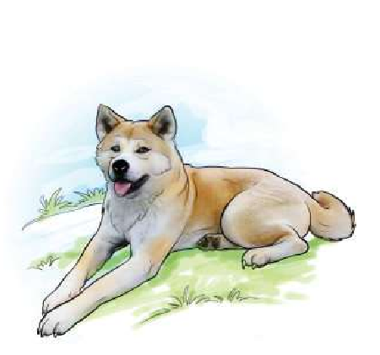
chã
ch
ã
chã
chã

Slide 12
tr
ch
tre
chã
1

Slide 13



Slide 14
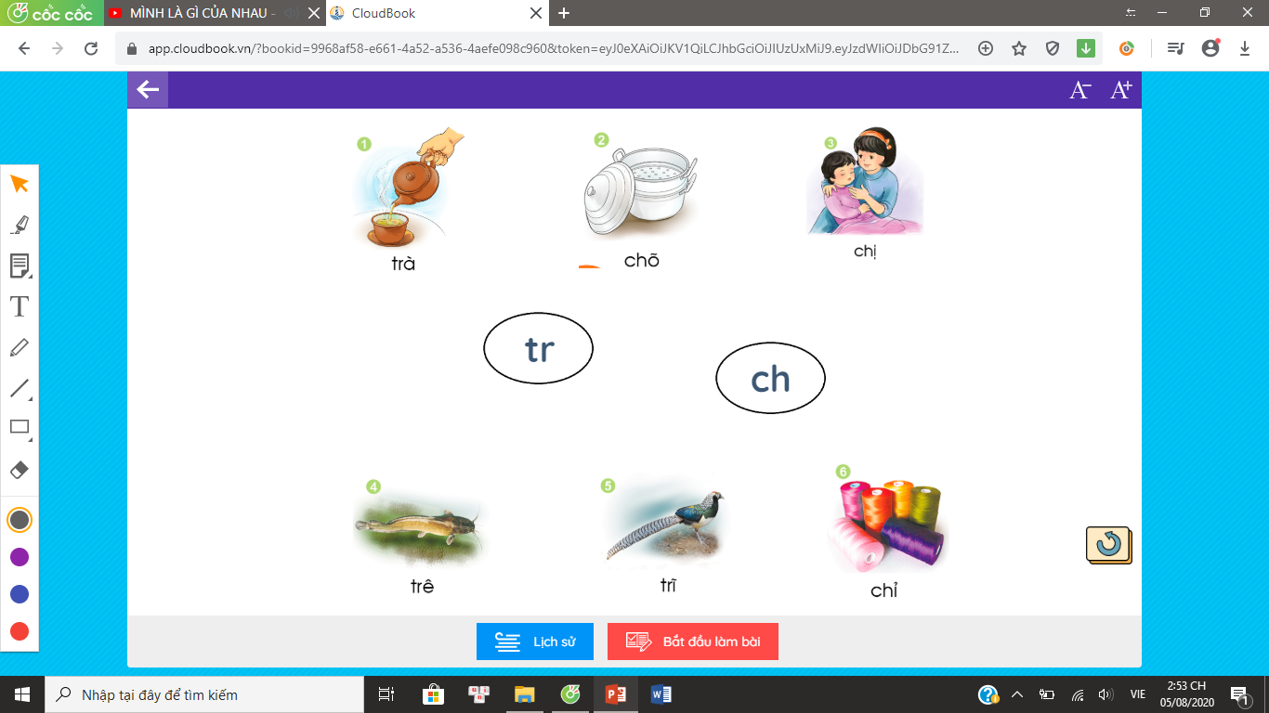
TiÕng nµo cã ©m ch?
TiÕng nµo cã ©m Tr?
Nèi
châ
chÞ
trµ
tr
ch
trª
trÜ
chØ

Slide 15
Tìm tiếng ngoài bài có âm:
tr
ch

Slide 16




校园
安全
Thư giãn

Slide 17


Tập đọc

Slide 18
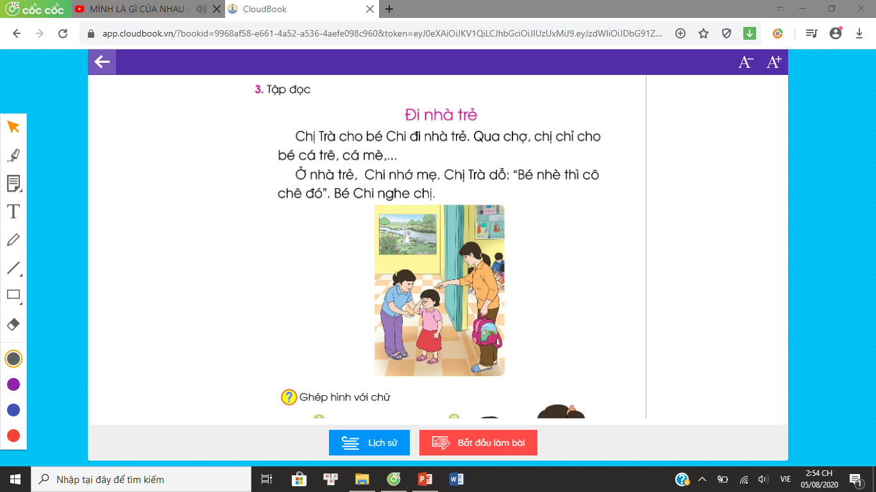
Tập đọc

Slide 19
Tập đọc
§i nhµ trÎ
ChÞ Trµ cho bÐ Chi ®i nhµ trÎ. Qua chî, chÞ chØ cho bÐ c¸ trª, c¸ mÌ,…
Ở nhµ trÎ, Chi nhí mÑ. ChÞ Trµ dç: “BÐ nhÌ th× c« chª ®ã”.BÐ nghe chÞ.

Slide 20
Tập đọc
§i nhµ trÎ
ChÞ Trµ cho bÐ Chi ®i nhµ trÎ. Qua chî, chÞ chØ cho bÐ c¸ trª, c¸ mÌ,…
Ở nhµ trÎ, Chi nhí mÑ. ChÞ Trµ dç: “BÐ nhÌ th× c« chª ®ã”. BÐ nghe chÞ.
1
2
3
4
5
6

Slide 21
§i nhµ trÎ
1
ChÞ Trµ cho bÐ Chi ®i nhµ trÎ. Qua chî, chÞ chØ cho bÐ c¸ trª, c¸ mÌ,…
ë nhµ trÎ, Chi nhí mÑ. ChÞ Trµ dç: “BÐ nhÌ th× c« chª ®ã.”
BÐ nghe chÞ.
2
3
4
5
6

Slide 22

Tìm hiểu bài

Slide 23
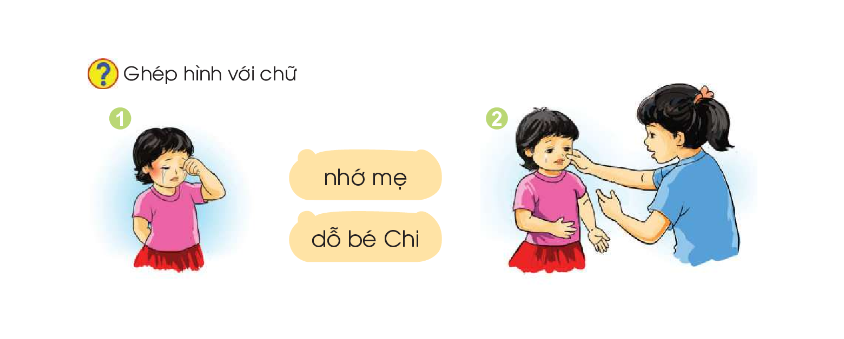

Slide 24

Tập viết

Slide 25


Slide 26
Hoc10 chúc các em học tốt!

